Slide 1
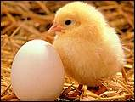
5、世界多美呀

Slide 2


世界多美呀
组词
写字
初读
合作讨论
天空
树木
小河
朗读指导
填空
课外拓展
实践活动

Slide 3
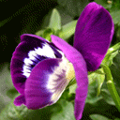
识字及组词：
乎（ ）
站（ ）
母（ ）
空（ ）
鸡（ ）
高（ ）
地（ ）
比一比，再组词：
呼（ ）
立（ ）
每（ ）
工（ ）
鸟（ ）
亮（ ）
也（ ）
呼叫
黄乎乎
站住
站立
母亲
每天
工厂
天空
小鸟
小鸡
月亮
高山
土地
也好
退回

Slide 4
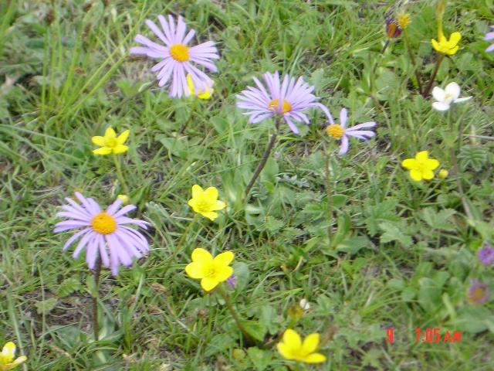
写字指导：
“乎”字第四笔
是（ ）
“母”字第三笔
是（ ）
“地”字第三笔
是（ ）
“高”字第七笔
是（ ）
乎
母
横
点
提
地
高
横折勾
退回

Slide 5

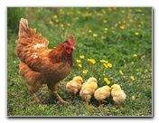
退回
初读课文，整体感知：
《世界多美呀》讲的是一只（ ）出生前后所见
到的几景象。课文共（ ）个自然段。
第1自然段：小鸡在蛋壳里看到（ ）的世界。
第2自然段：小鸡伸出头看见一个（ ）的世界，于
是钻了出来。
第3自然段：小鸡夸世界（ ）。
小鸡
3
黄乎乎
美丽
多美呀

Slide 6
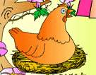
细读第1自然段，欣赏图片：母鸡卧着孵小鸡。
小组合作讨论：
1、说一说：小鸡从蛋壳看见的世界是什么样的？
他是怎么想的？
2、填一填，读一读，读出小鸡的欣喜。
“蛋壳里的小鸡醒了，看见四周（ ）的。
小鸡想：整个世界都是（ ）的呀！”
黄乎乎
黄色
退回

Slide 7
朗读指导:
母鸡/卧着孵小鸡,一卧/卧了许多天。
• • •
蛋壳里的小鸡/先是/睡着的，后来/他醒了，
• • • • • •
看见/四周/黄乎乎的。 小鸡/想：整个世界/
• • • • •
都是/黄色的呀！
• • • •
退回

Slide 8
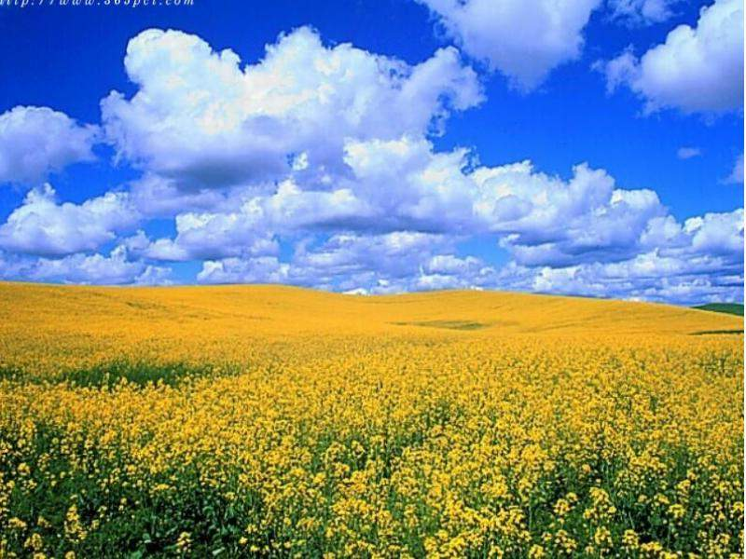

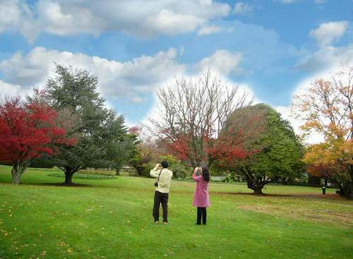
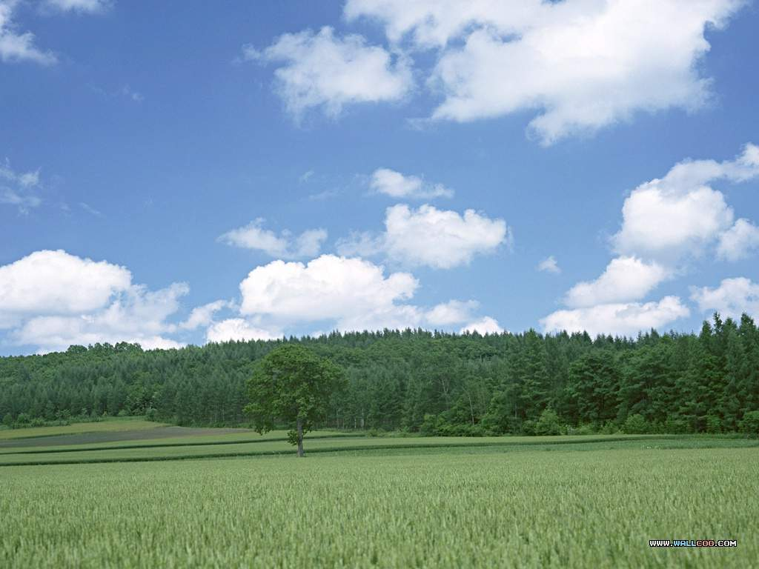
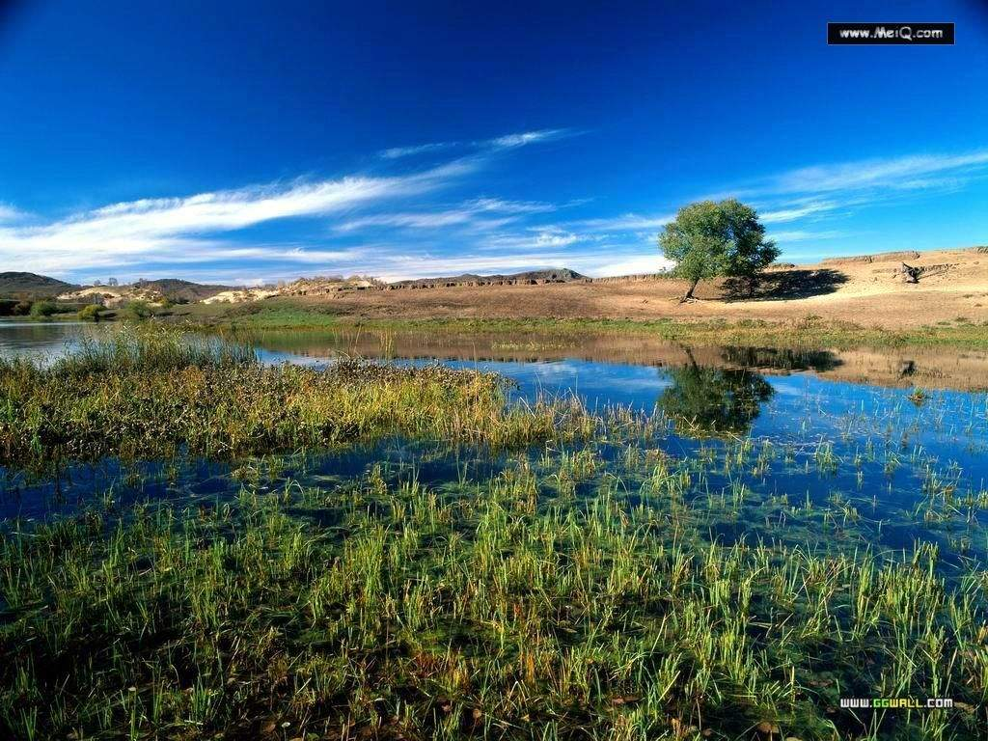
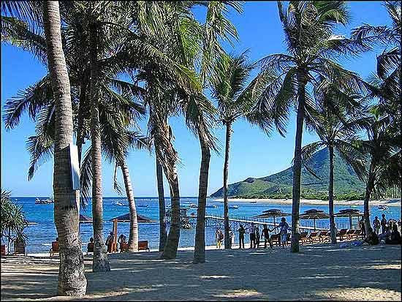
细读第2自然段，欣赏图片：小鸡啄破蛋壳看见外面
的世界。思考1：小鸡看见天空是（ ）的。
蓝湛湛
退回

Slide 9

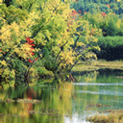
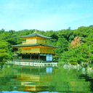
思考：小鸡看见树木
是（ ）的。
绿茵茵
退回

Slide 10
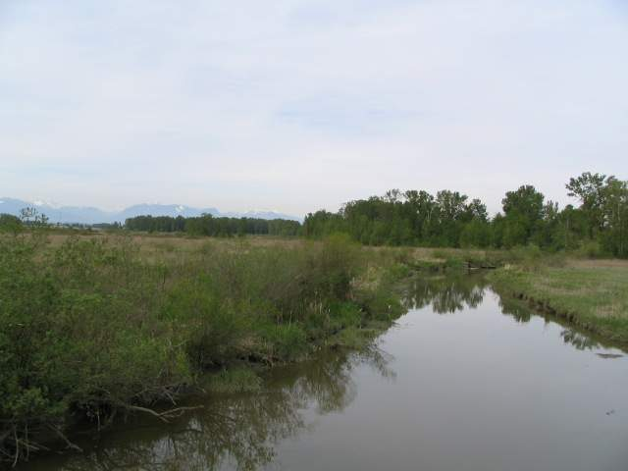
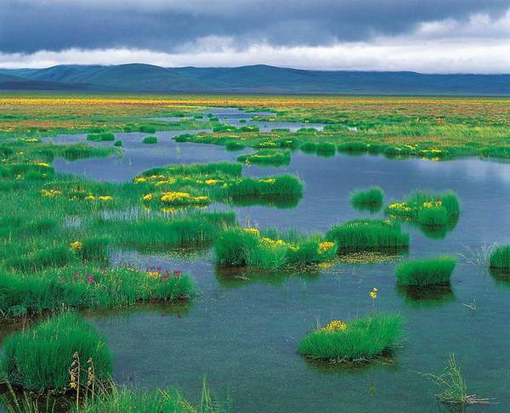
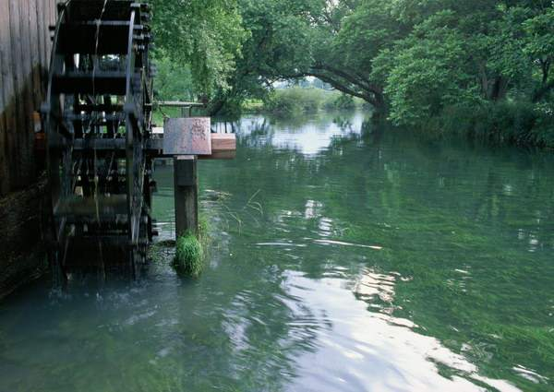
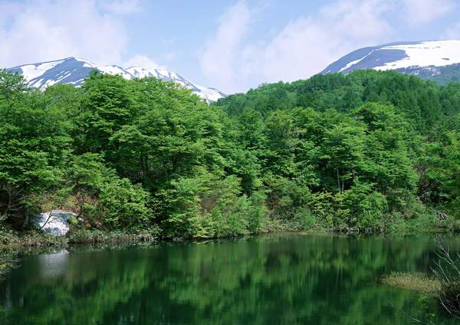
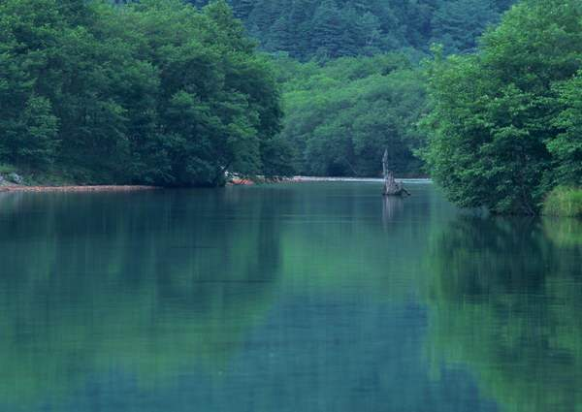
思考：
小鸡看见小河是（ ）的.
碧澄澄
退回

Slide 11

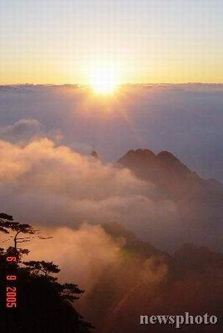
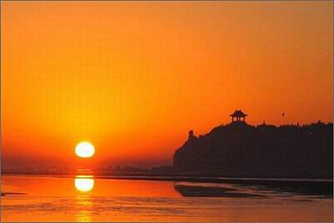
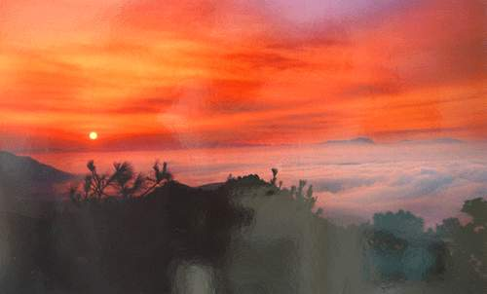
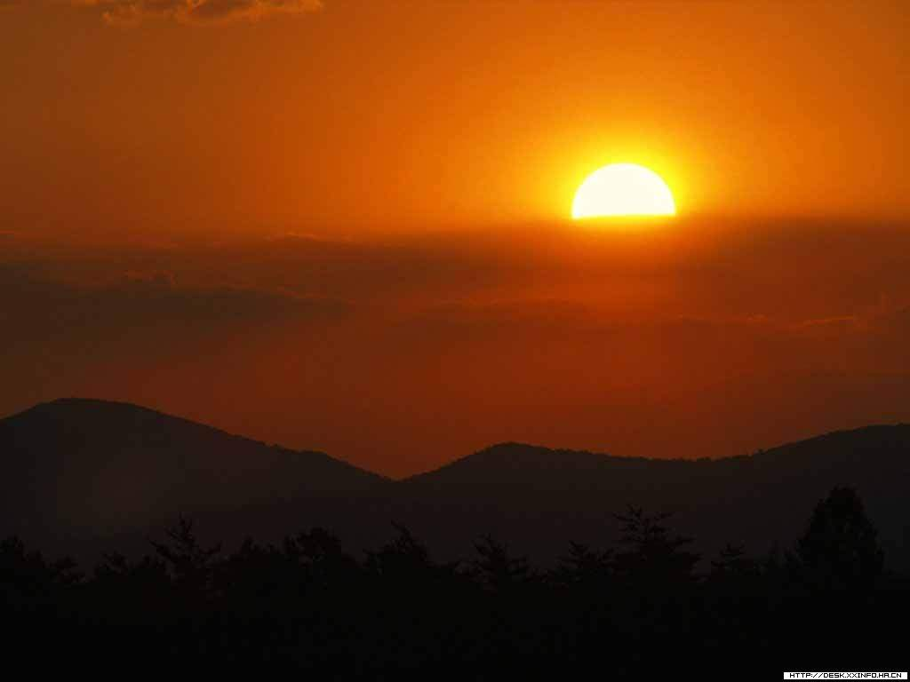
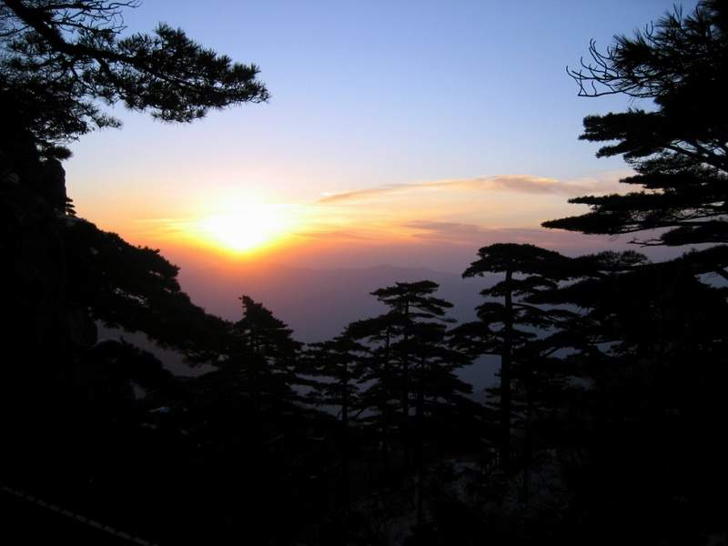
课外拓展：图片欣赏，小组合作学习。讨论：小鸡还看见什么？
红彤彤
小鸡还看见太阳是（ ）的。
退回

Slide 12
指导填空：小鸡是怎样从蛋壳里出来的。那时他的心情
是非常怎么样的？
美丽
“原来世界是这么（ ）呀！小鸡（ ）极了。他用力一（ ），就把蛋壳（ ）
破了。他叽叽叽地叫着，慢慢地（ ）了起来。”
高兴
撑
撑
站
退回

Slide 13
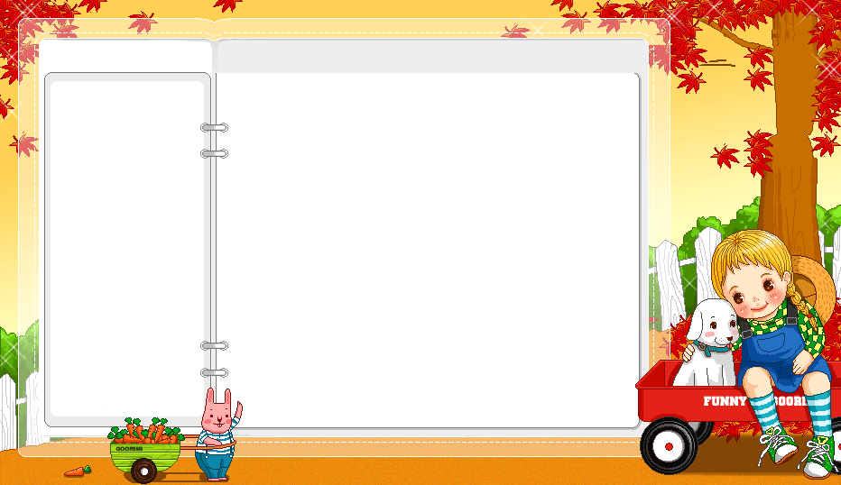
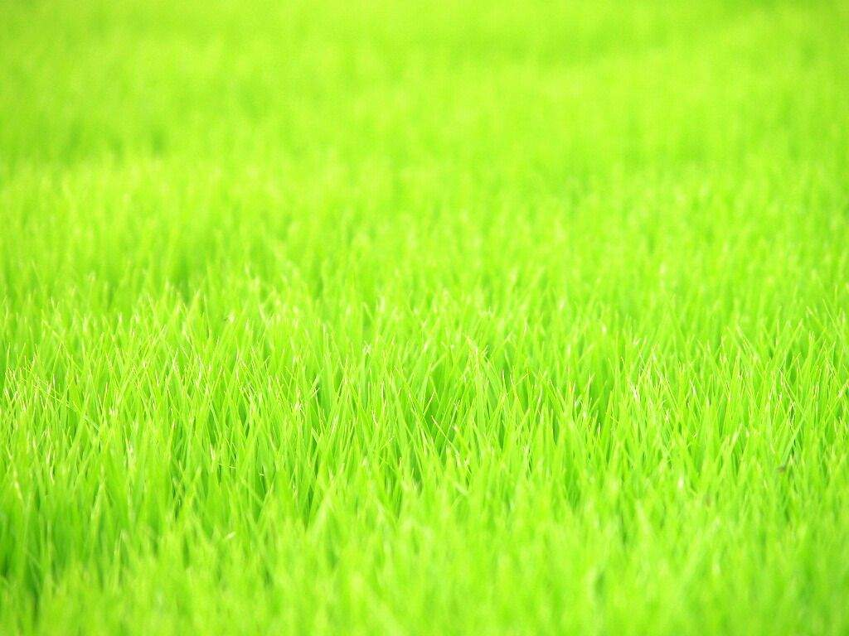
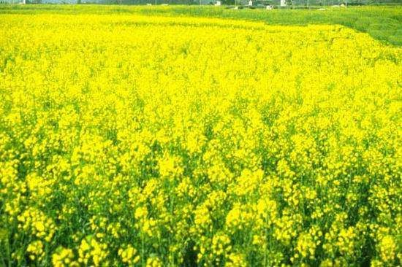
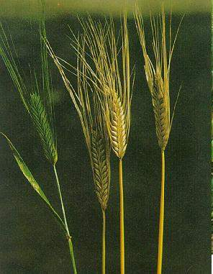

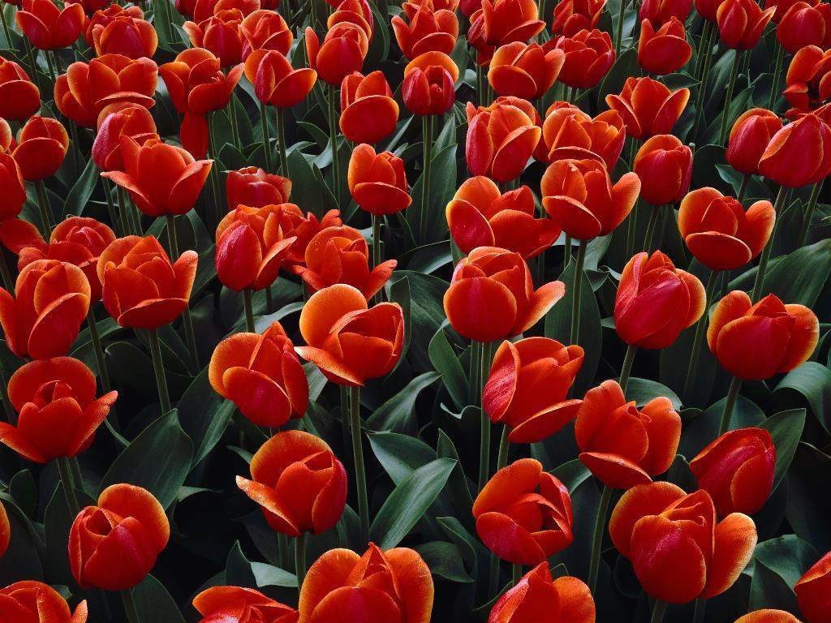
实践活动：
你想对小鸡说什么？
世界多美呀！
（ ）的禾苗
（ ）的菜花
（ ）的麦穗
（ ）的露珠
（ ）的山花
绿油油
金灿灿
沉甸甸
亮晶晶
红艳艳
退回

